Slide 1
Функциональное назначение теплотехнических сооружений бронзового века Южного Зауралья
Алаева И.П., Васючков Е.О., Медведева П.С., Рассомахин М.А., Виноградов Н.Б.
Миасс, 2019

Slide 2
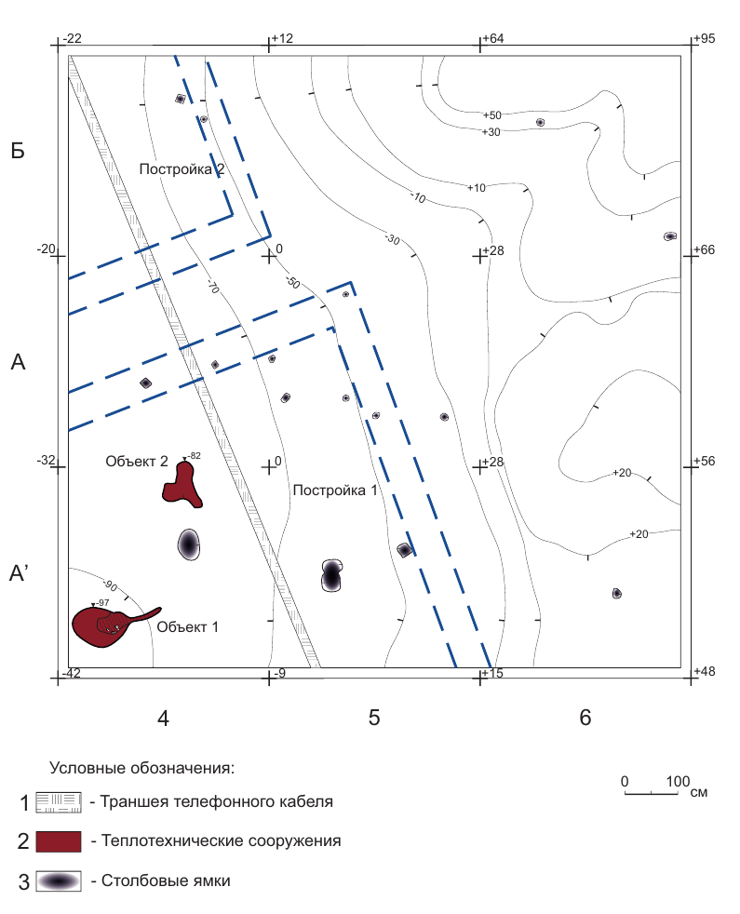
Общий план поселения Звягино - 4
Теплотехнические сооружения
локализованы
внутри постройки 1

Slide 3
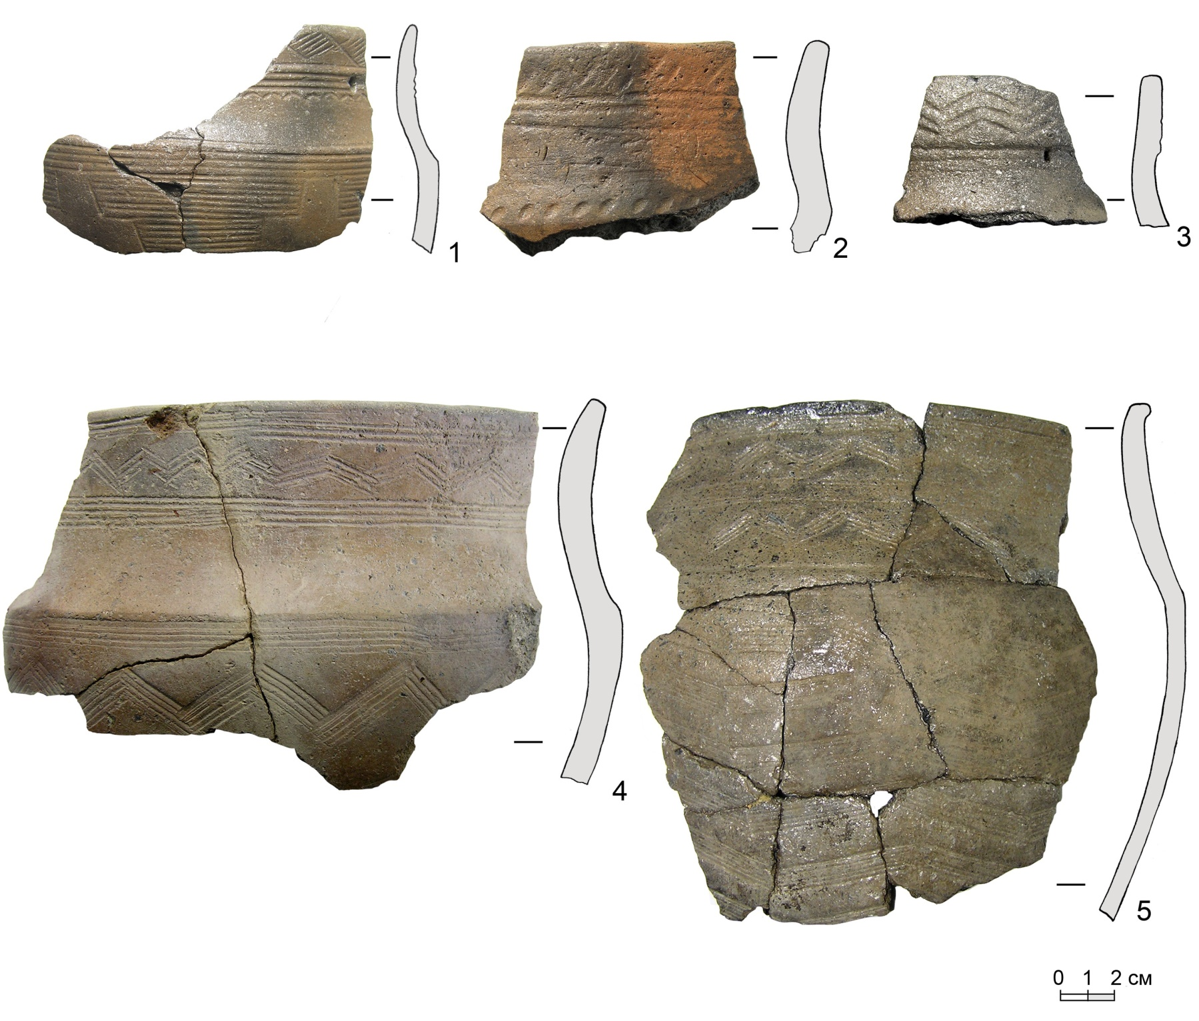
Керамический комплекс Звягино - 4

Slide 4
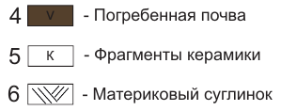
Объект 1 (верхний горизонт)

Slide 5
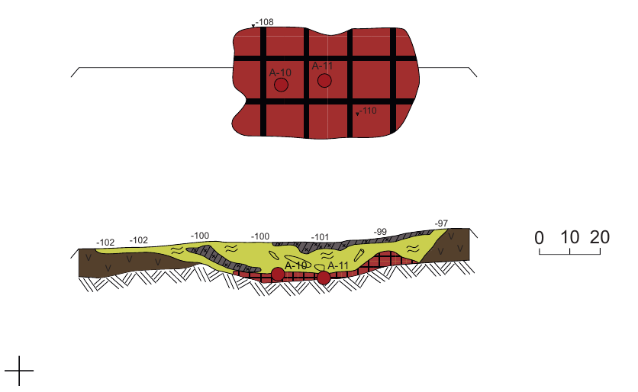
Объект 1 (Нижний горизонт)

Slide 6
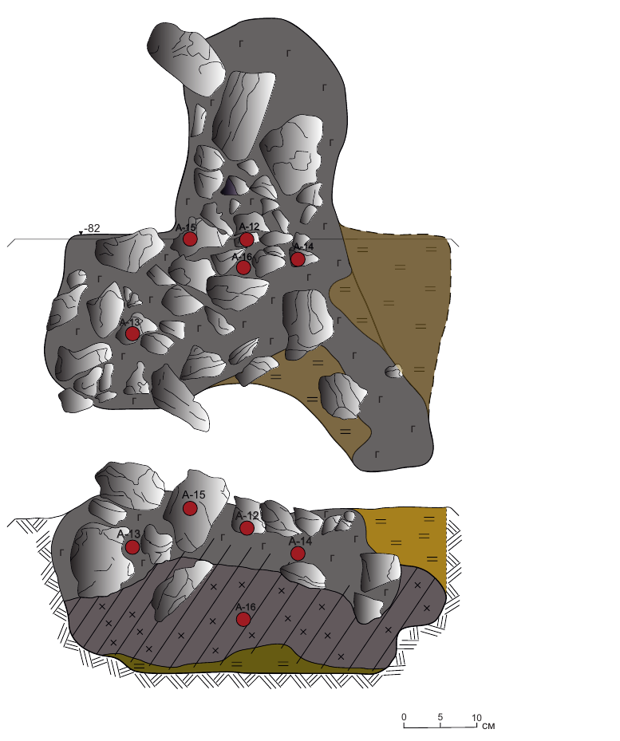
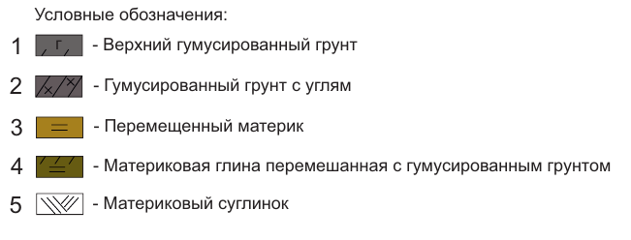
Объект 2

Slide 7
Керамика из заполнения очагов
Ф-ты керамики алакульской культуры из заполнения объекта 1
Ф-т керамики алакульской культуры из заполнения объекта 2

Slide 8
Объект 1

Slide 9
Объект 2

Slide 10
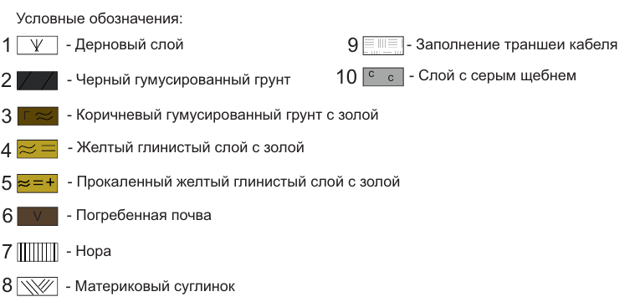
Северный профиль квадрата А’4

Slide 11
Северный профиль квадрата А4

Slide 12
Фоновые значения
Место забора грунта | Характеристика слоя | Cu | Zn | As | Ni | Cr | Fe
50 м к востоку от шурфа 4 | Черный гумусированный слой | + | 141 | 35 | 315 | 298 | 43782
50 м к востоку от шурфа 4 | Темно-коричневый гумусированный грунт | 59 | 150 | 44 | 370 | 451 | 48803
50 м к востоку от шурфа 4 | Предматериковый глинистый гумусированный грунт в виде конкреций | + | 136 | 50 | 411 | 357 | 45862
120 м к югу от раскопа А | Серый гумусированный грунт под дерном | + | 52 | 71 | 201 | 252 | 28030
120 м к югу от раскопа А | Серый гумусированный предматериковый грунт | + | 126 | 17 | 90 | 283 | 38471
Шурф № 4 | Верхний черный гумусированный грунт | + | 47 | 72 | 273 | 346 | 30571
Шурф № 4 | Предматериковый черный глинистый грунт | + | 134 | + | 118 | 202 | 44802
Примечание: анализ проведен на портативном приборе INNOV-X α 400 (аналитик М.Н. Анкушев, режим Soil, время экспозиции 30 сек)

Slide 13
Номер пробы | Локализация в раскопе | Характеристика грунта | Cu | Zn | Ni | Pb | Cr | Mn | Ti | Fe | Sr | Rb
А-1 | Бровка А4/А’4, гл. – 10 см от поверхности | Верхний черный гумусированный грунт | + | 198 | 100 | - | - | 945 | 2460 | 18483 | 412 | 73
А-2 | Бровка А4/А’4, гл. – 25 см | Коричневый золистый грунт («зольник») | + | 192 | 68 | - | - | 786 | 2457 | 15414 | 764 | 59
А-3 | Бровка А4/А’4, гл. – 45 см | Желтый глинистый слой с золой («зольник») | 45 | 291 | 86 | - | - | 1409 | 1938 | 13535 | 1079 | 55
А-4 | Бровка А4/А’4, гл. – 60 см | Нижний темно – коричневый гумусированный грунт (дно жилища) | 80 | 235 | 128 | - | - | 997 | 3371 | 25088 | 378 | 102
А-5 | Бровка Б4/А4, гл. – 15 см | Верхний черный гумусированный грунт | 57 | 189 | - | 14 | 219 | 1107 | 2320 | 22595 | 224 | 100
А-6 | Бровка Б4/А4, гл. – 40 см | Серый щебенистый грунт | 66 | 148 | 169 | 20 | 281 | 878 | 4984 | 27364 | 154 | 126
А-7 | Бровка Б4/А4, гл. – 55 см | Нижний темно – коричневый гумусированный грунт | 60 | 149 | 120 | 19 | 219 | 1324 | 4223 | 27516 | 261 | 134

Slide 14
Номер пробы | Локализация в раскопе | Характеристика грунта | Cu | Zn | Ni | Pb | Cr | Mn | Ti | Fe | Sr | Rb
А-8 | Объект 1, Ю-З угол квадрата А’4, верхний горизонт объекта | Черный гумусированный грунт с углями 0-3 см | 116 | 229 | 87 | - | 203 | 774 | 6340 | 22967 | 1126 | 67
А-9 | Объект 1, Ю-З угол квадрата А’4, лежащий на красном прокаленном грунте | Золистый грунт с включениями спекшейся глинистой массы -3-15 см | 96 | 1669 | 104 | - | - | 3900 | - | 7893 | 1672 | 14
А-10 | Объект 1, Ю-З угол квадрата А’4, прокаленный грунт на материковой глине | Красный прокаленный грунт -15-17 см | 82 | 228 | 103 | - | 346 | 622 | 12395 | 37137 | 537 | 69
А-11 | Объект 1, Ю-З угол квадрата А’4, прокаленный грунт на материковой глине | Ярко-красный прокаленный грунт -17-18 см | 57 | 345 | - | - | - | 898 | 22312 | 78932 | 278 | 55

Slide 15
Номер пробы | Локализация в раскопе | Характеристика грунта | Cu | Zn | Ni | Pb | Cr | Mn | Ti | Fe | Sr | Rb
А-12 | Объект 2, север квадрата А’4. | Прокаленный камень из очага | 54 | 429 | 1751 | - | 284 | 906 | 5882 | 34462 | 134 | 24
А-13 | Объект 2, север квадрата А’4. | Прокаленный камень из очага | + | 305 | 1783 | - | 919 | 1195 | 4099 | 32507 | 194 | 25
А-14 | Объект 2, север квадрата А’4. | Прокаленный камень из очага | 112 | 1224 | 792 | - | 1081 | 1162 | 7657 | 70389 | 261 | 32
А-15 | Объект 2, север квадрата А’4. | Прокаленный камень из очага | + | 764 | 6576 | - | 576 | 2316 | - | 17089 | 179 | 24
А-16 | Объект 2, север квадрата А’4. Грунт под слоем с камнями | Черный гумусированный грунт с углями | 142 | 811 | 146 | - | - | 1701 | 3711 | 17435 | 1273 | 46

Slide 16
Характеристика теплотехнических сооружений пос. Заягино-4
 | Объект 1 (металлургический очаг) | Объект 2 (отопительное сооружение)
Форма | Подпрямоугольная (Нижний горизонт) | Канавообразная
Локализация | Центр постройки | Ближе к стене постройки
Подочажное углубление | Слабое углубление (3-5 см) | Углубление (20-25 см)
Прокаленный грунт | Есть | Отсутствует
Дополнительные конструкции | Канавка («горизонтальный дымоход») | Отсутствуют
Конструктивные элементы | Куски спекшейся глины (остатки купола) | Прокаленные камни

Slide 17
Сравнение данных РФА заполнения Объекта 1 и Объекта 2
Локализация в раскопе | Характеристика грунта | Значение Cu в ppm
Объект 1 | Гумусированный грунт с Углями | 116
Объект 1 | Красный прокаленный грунт | 82
Объект 1 | Золистый грунт | 96
Объект 2 | Гумусированный грунт с Углями | 142
Объект 2 | Прокаленный метасоматит | 112
Прим: рентгенофлуоресцентный анализ проводился на портативном микроанализаторе Innov-Xα 4000, аналитик М.А. Рассомахин.

